Slide 1
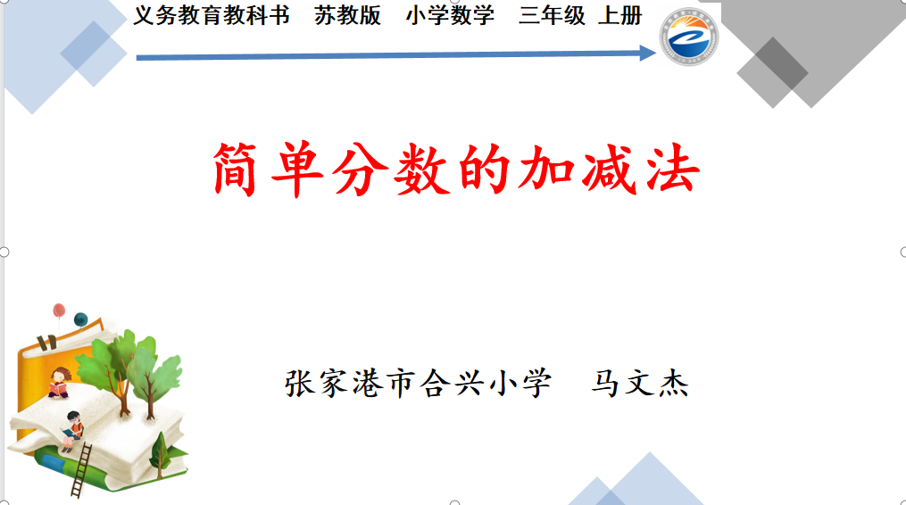


Slide 2

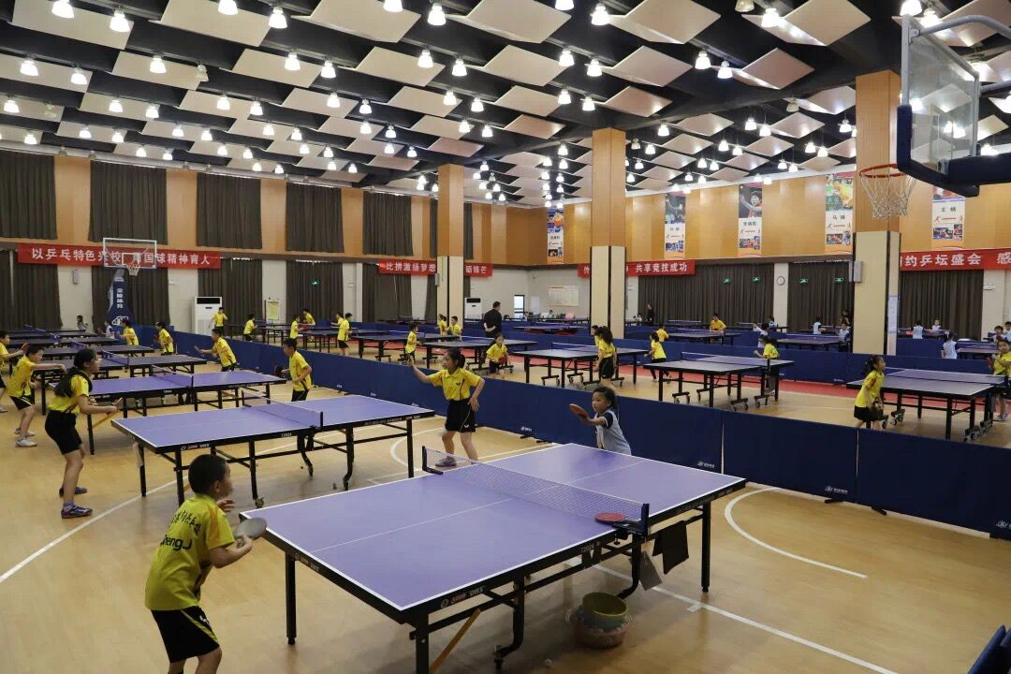
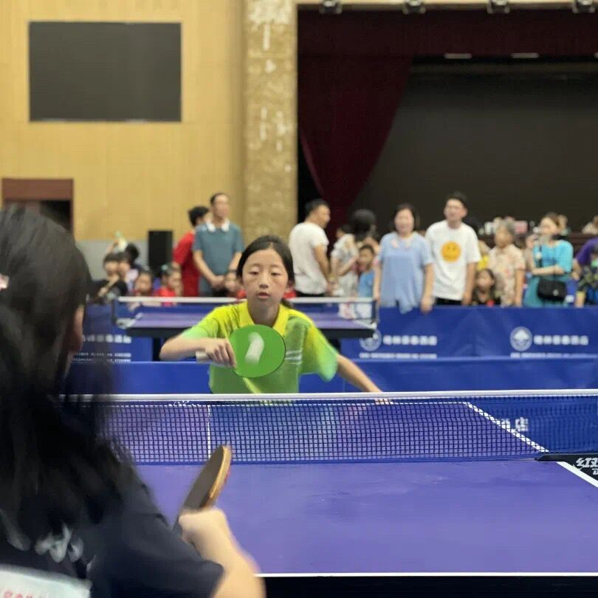
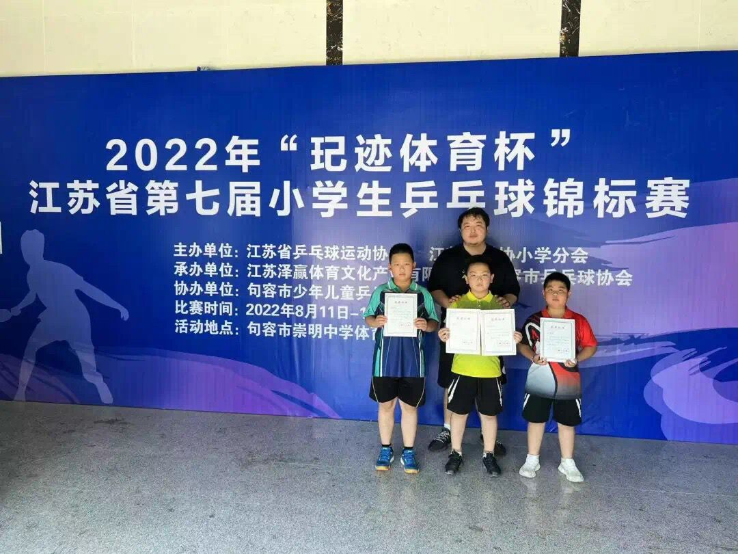
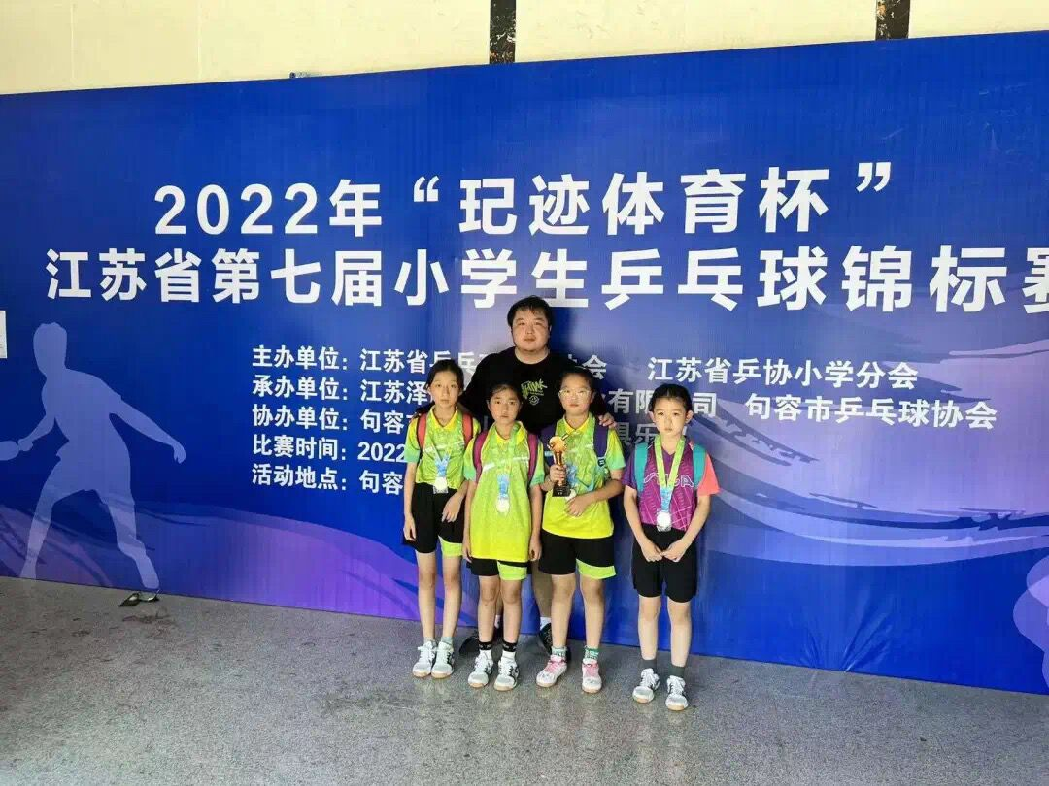

Slide 3
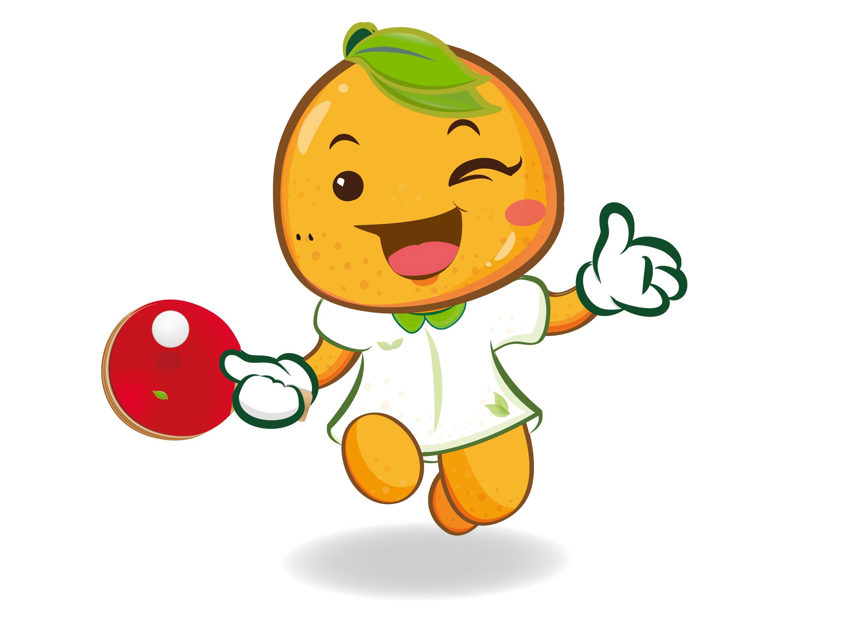
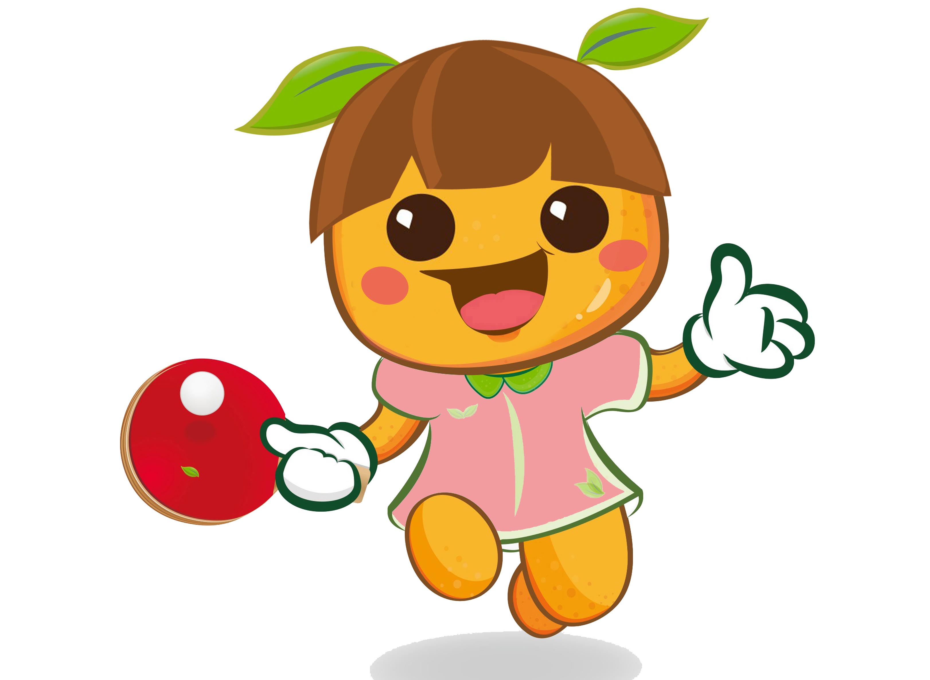
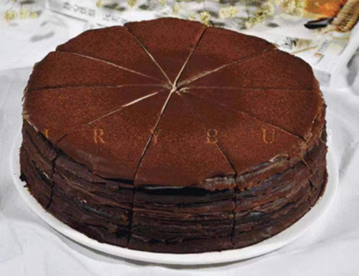

合合
兴兴
把这个蛋糕平均分成10份，每份是它的 。

Slide 4

我吃这块巧
克力的 。
我吃这块巧
克力的 。
5
2
8
8
合合
兴兴

Slide 5
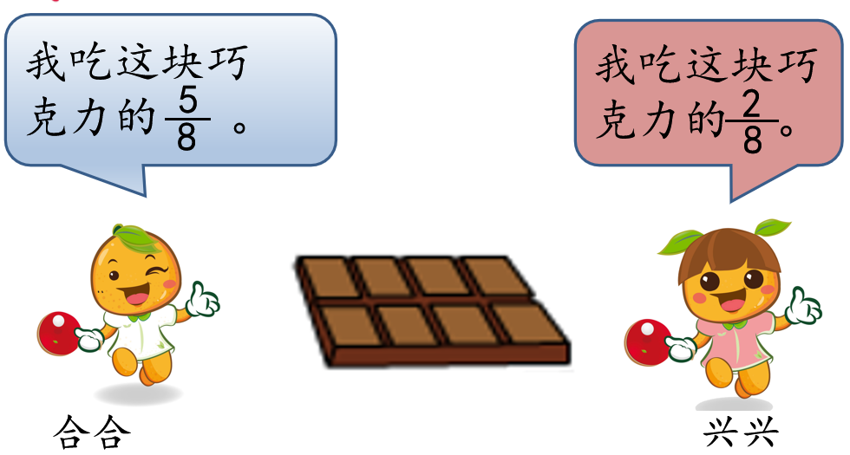


涂一涂
活动一：
1.涂一涂：
告诉同桌，你是怎么想的？
2.说一说：

Slide 6
算一算
两人一共吃了这块巧克力的几分之几？

Slide 7


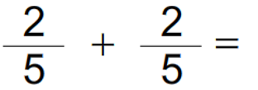



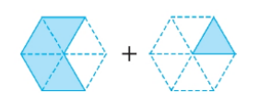





练一练
5
4
1
（ ）
（ ）
6
6
6
（ ）
（ ）

Slide 8

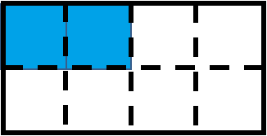




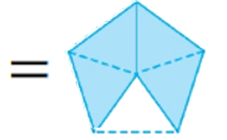

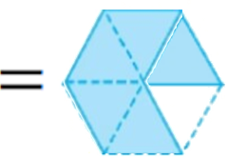
比一比
5
2
7
8
8
8
2
2
4
5
5
5
4
1
5
6
6
6

Slide 9
试一试

Slide 10






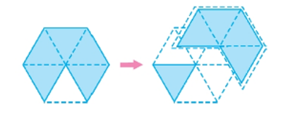




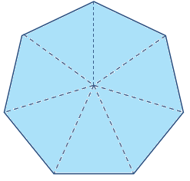


练一练
3
5
（ ）
（ ）
？
（ ）
（ ）

Slide 11




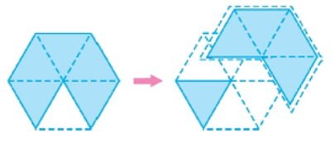


比一比
5
2
3
8
8
8
4
1
3
5
5
5
5
4
1
6
6
6

Slide 12
算一算

Slide 13

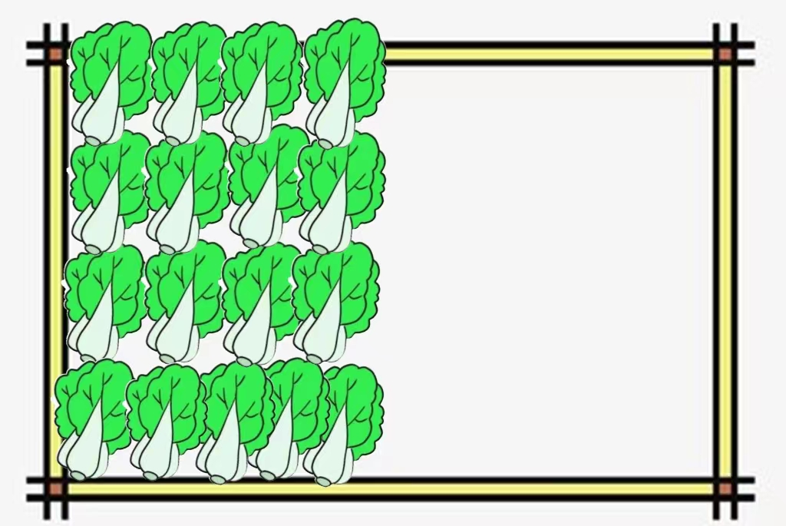
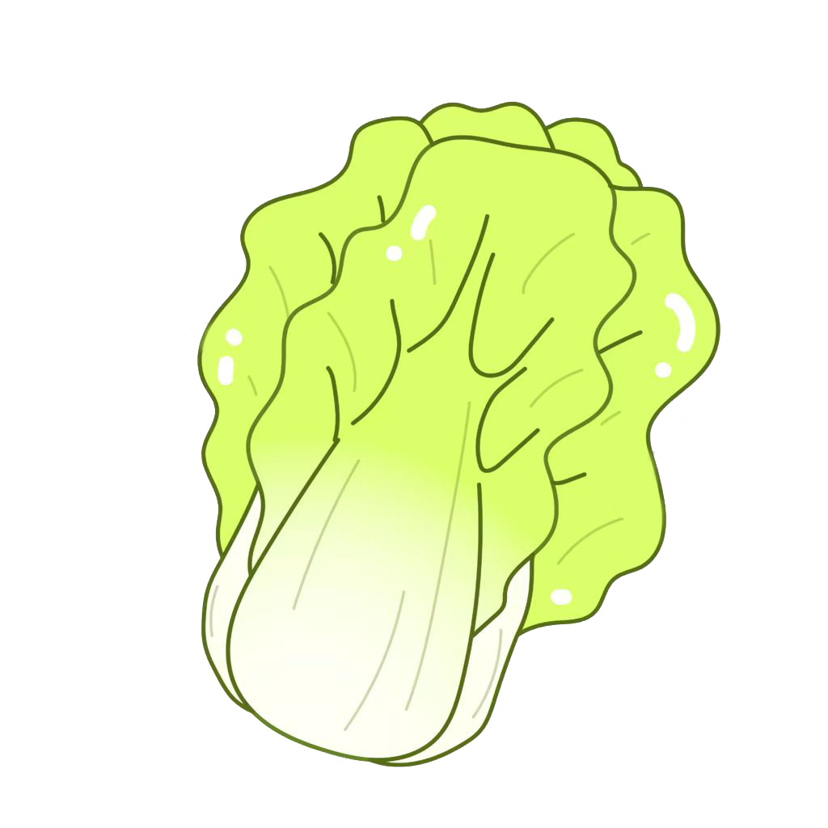
解决问题
3
8
1
2
1
8

Slide 14
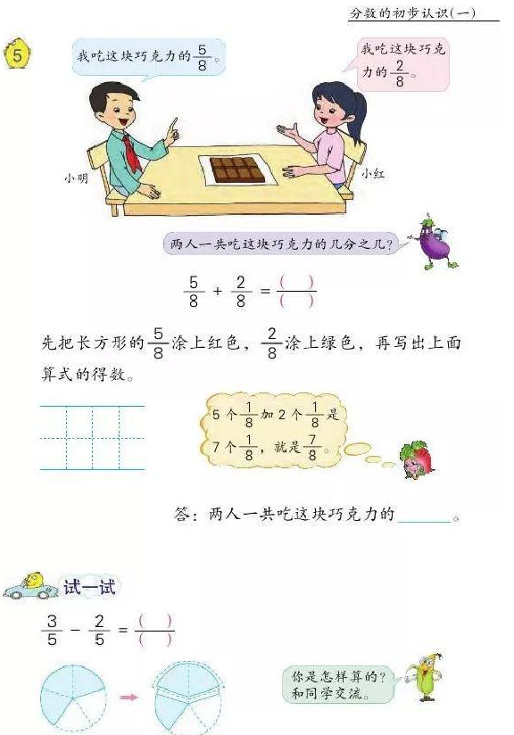
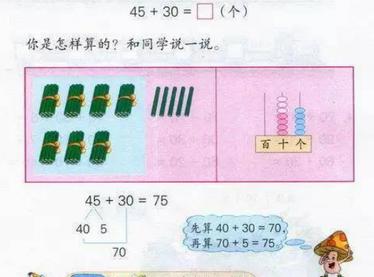

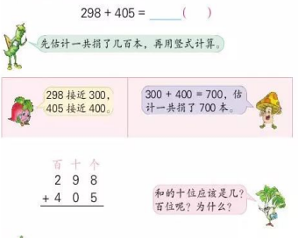
……
计数单位相同
分数单位相同
……

Slide 15
解决问题
3
8
1
2
1
8

Slide 16
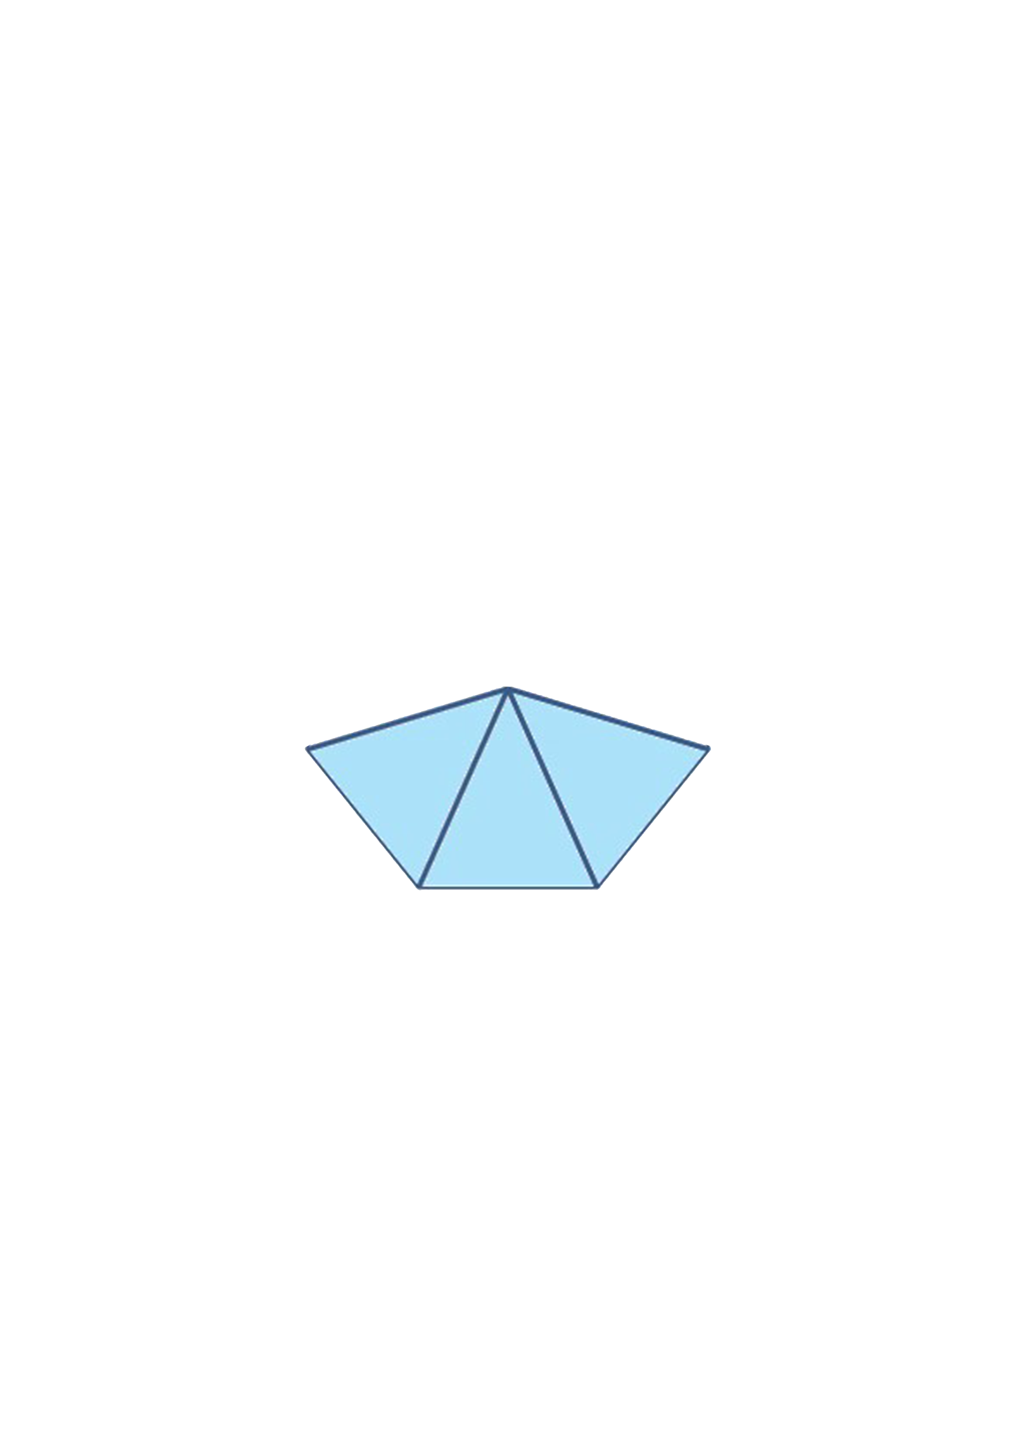
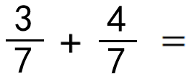


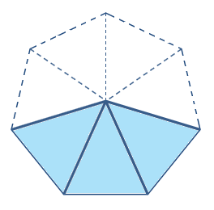
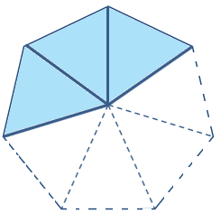
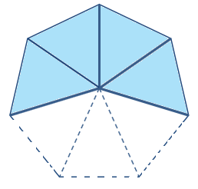


练一练

